Slide 1
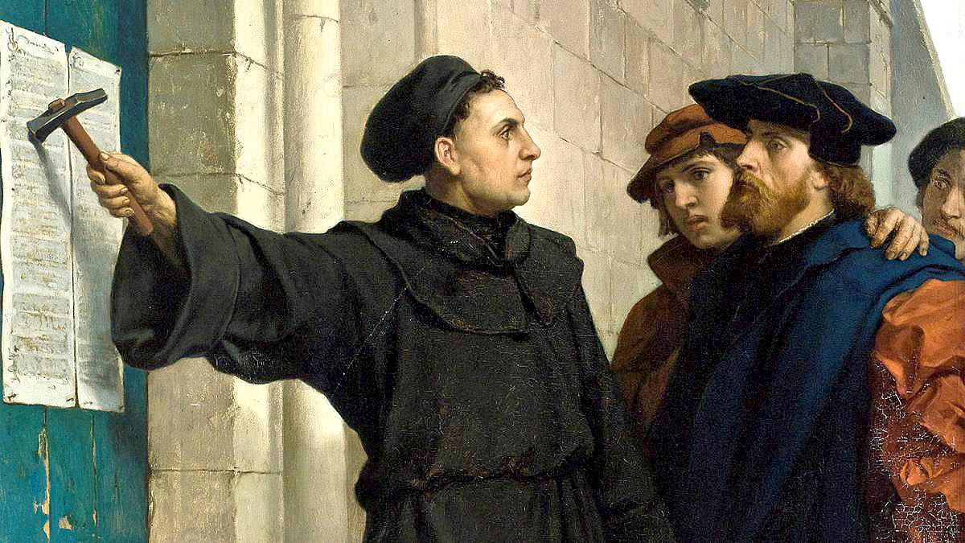
Реформация и религиозные войны
Всемирная история, 10 класс
Ситник П.В.

Slide 2
План
Причины и предпосылки Реформации
Начало Реформации в Германии
Распространение Реформации в Европе и ос- нование протестантских церквей
Раскол Европы на католическую и протес- тантскую
Контрреформация

Slide 3
Причины и предпосылки Реформации
Реформация (от лат. reformatio – преобразование)
в узком смысле
в широком смысле
борьба за реформирование римско- католической церкви, переживавшей в XIV-XVI вв. тяжелейший кризис
Массовое религиозное социально-политическое движение за преобразования в римско-католической церкви и приведшее к возникновению протестантизма

Slide 4
Причины и предпосылки Реформации
Причины Реформации
распространение гуманистических идей эпохи Возрождения
роскошь церкви
стремление свет- ской власти огра- ничить вмеша- тельство церкви в дела государст- ва
формирование нового мировоззрения
великосветский образ жизни духовенства
пренебрежение соблюдением церковных обетов и уставов
занятия при- быльной дея- тельностью (пла- та за проведение обрядов, симо- ния, продажа ин- дульгенций и т.п.)
Симония – это продажа и покупка церковных должностей, духовного санa, церковных таинств и свя- щеннодействий
Индульгенция – это полное или частичное отпущение грехов за плату, а также сви- детельство об этом

Slide 5
ПРЕДПОСЫЛКИ РЕФОРМАЦИИ
Религиозно-нравственные | Политические: | Социально-экономические: | Культурные и технологические:
1.Коррупция в церковной иерархии. 2.Продажа индульгенций. 3.Бюрократизация религиозной жизни. 4.Потребность в глубоком личном духовном опыте без посредников. | 1.Стремление правителей германских государств к независимости от власти Габсбургов. 2.Желание Англии освободиться от церковной зависимости от папы римского и континентальной Европы. | Рост городов и становление буржуазии. Распространение идей индивидуализма. | Изобретение книгопечатания (И. Гутенберг) — широкое распространение Библии и знаний. Влияние идей Ренессанса (уважение к человеческому разуму).

Slide 6
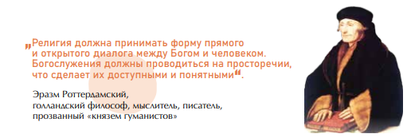
Причины и предпосылки Реформации
Кризис католической церкви
недоверие к духовенству как посреднику между Богом и людьми
уклонение верующих от исполнения церковных обрядов
ослабление роли церкви в обществе

Slide 7
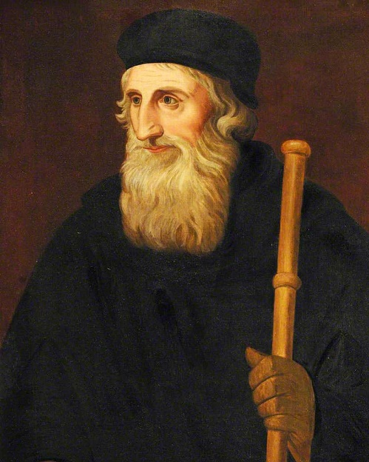
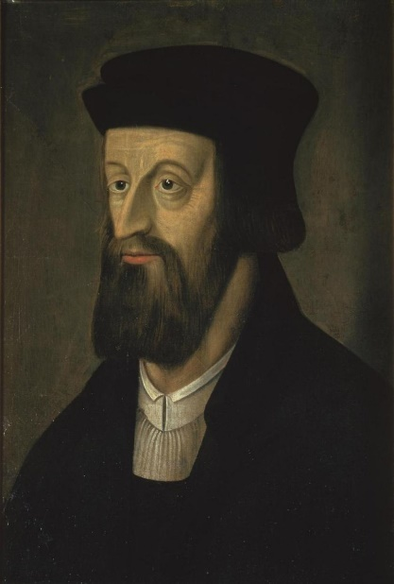
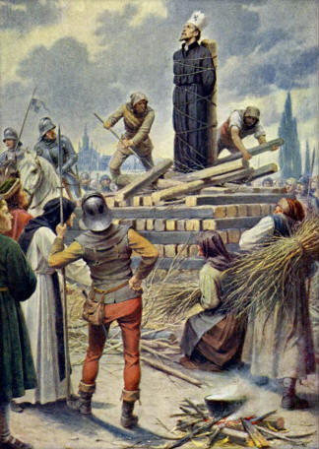
Причины и предпосылки Реформации
Попытки восстановления авторитета и чистоты католической церкви
Борьба церкви с проявлениями любого инакомыслия
Джон Уинклиф, английский философ и реформатор
Ян Гус, чешский мыслитель и реформатор
Ян Гус на костре в Констанце. Худ. Вл.Муттих. 1415 г.

Slide 8
Причины и предпосылки Реформации
учёные- богословы
студенты
крестьяне
обедневшее дворянство
Движущие силы Реформации
горожане
короли

Slide 9
Начало Реформации в Германии
волна восстаний крестьян и горожан
обострение противоречий между обеднев- шим рыцарством и князьями
Ситуация в Германии в начале XVI в.
политическая раздробленность государства
всевластие католической церкви в государстве
возмущение населения богатом, роскошью и произволом католической церкви

Slide 10
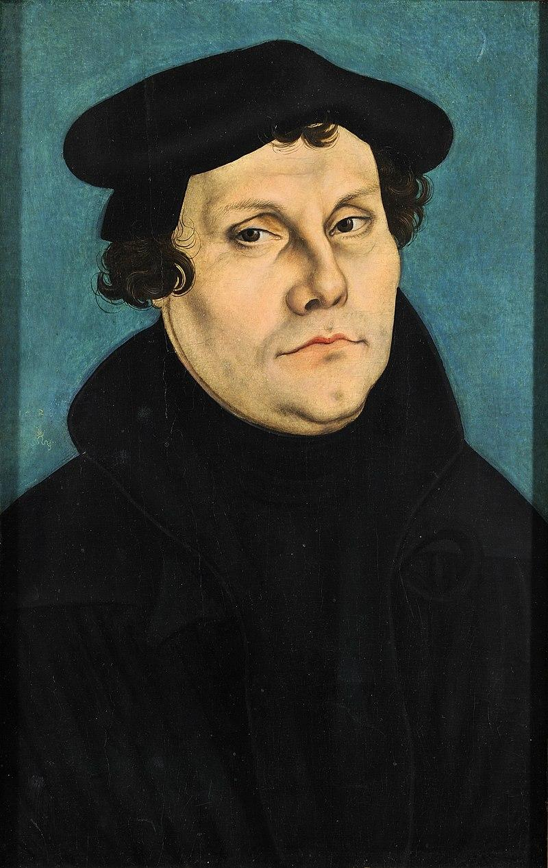
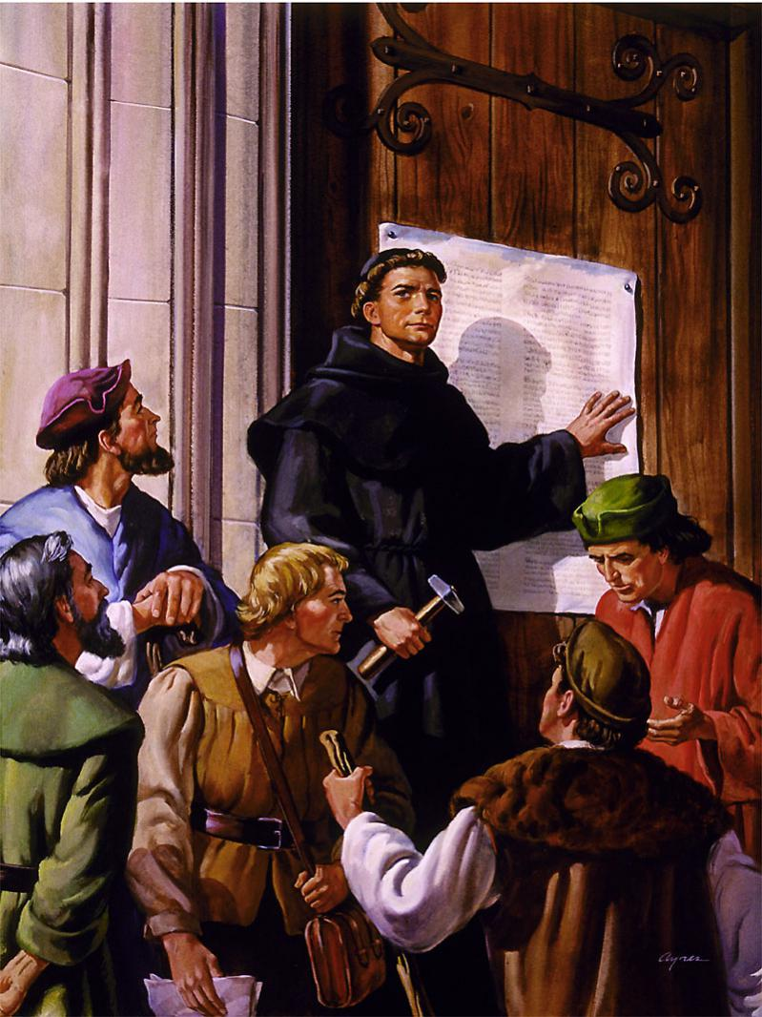
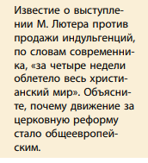
Начало Реформации в Германии
1517 г. – открытое выступление против католической церкви учёного монаха и профессора Виттенбергского университета Мартина Лютера (1483-1546 гг.).
Мартин Лютер прибивает свои "95 тезисов" на двери церкви в Виттенберге
Мартин Лютер

Slide 11
Начало Реформации в Германии
отрицание роли церкви как единственного посредни- ка между Богом и человеком
спасение души человека достигается чистой верой и не зависит от церковных обрядов и пожертвований
секуляризация церковных земель (передача их в госу- дарственную собственность)
Учение Мартина Лютера
закрытие монастырей
полная автономия верующих от церковной иерархии и папства
христиане должны верить в Священное Писание и по- нимать его, а не бездумно повиноваться папе
христиане должны подчиняться власти, которая обес- печивает спокойствие и порядок в обществе

Slide 12
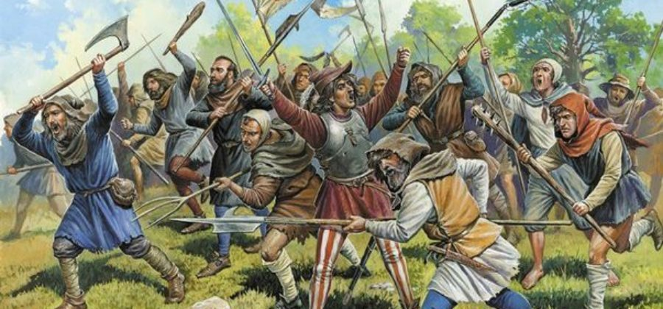
Начало Реформации в Германии
Мартин Лютер признавал социальную несправедливость и считал, что её нельзя уничтожить.
Мартин Лютер был противником крестьянской войны, вспыхнувшей в Германии в 1524-1526 гг. Он проклял восставших и призвал к расправе над ними: «Пусть вся- кий, кто может, рубит их, режет и колет».
Крестьянская война в Германии (1524-1526 гг.)

Slide 13
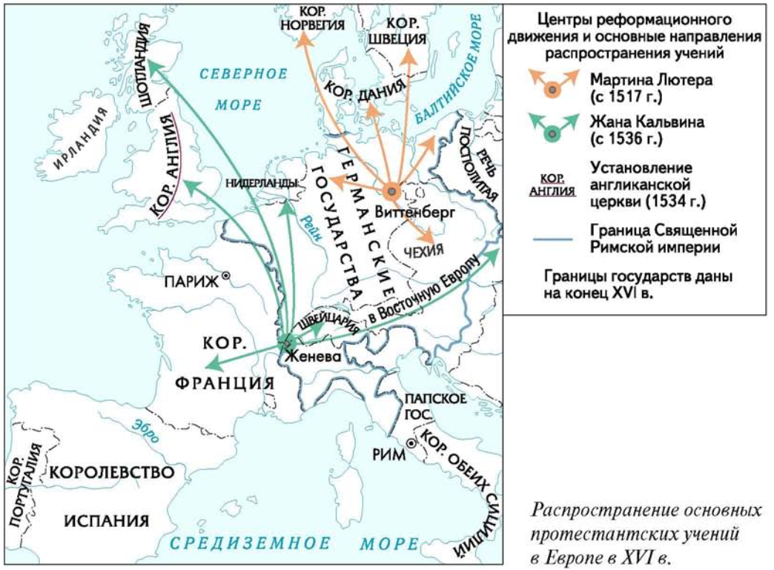
Распространение Реформации в Европе и основание протестантских церквей
Распространение лютеранства в Европе:
официальное принятие лютеранства Ливонским орденом, Пруссией;
распространение лютеранства по бе- регам Балтийского моря;
проникновение лютеранства на тер- риторию Речи Посполитой.
После 1529 г. все движения реформато- ров получили общее название – протес- тантизм (одно из направлений хрис- тианства, возникшее в результате Ре- формации католической церкви в XVI в.)
Распространение основных протестантских учений в Европе в XVI в.

Slide 14
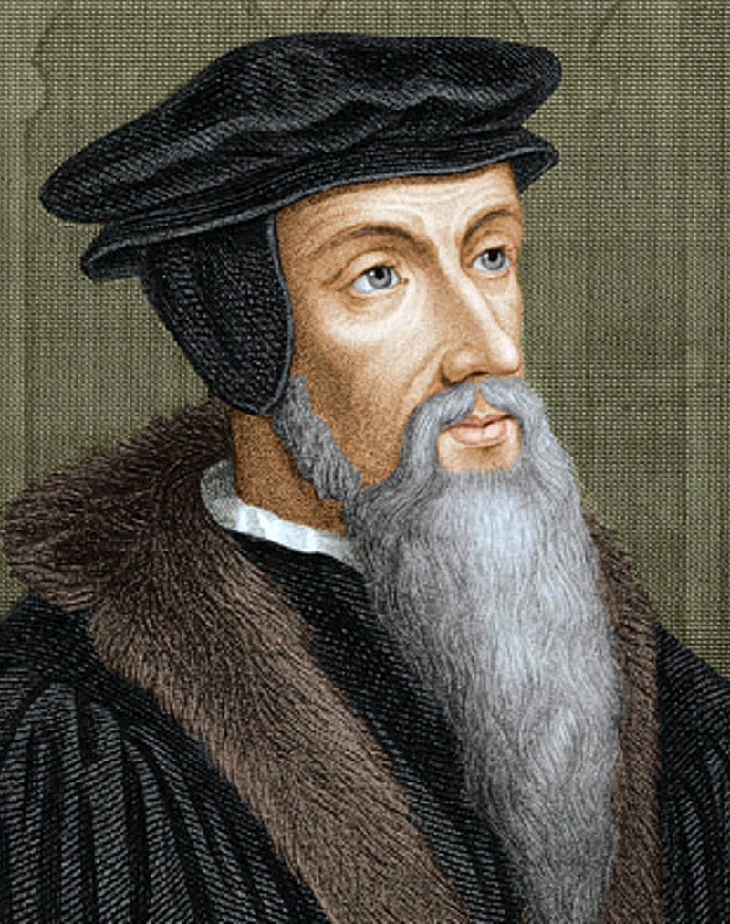
Распространение Реформации в Европе и основание протестантских церквей
1541 г. – начало реформы религиозной жиз- ни в Женеве французским теологом Жаном Кальвином (1509-1564 гг.).
Учение Жана Кальвина («Наставление в христианской вере»
догмат об абсолютном предопре- делении
строгий надзор над поведением граждан
республиканский принцип строе- ния церковной организации
создал модель церковной общины со строгими правилами, как монастырь
Жан Кальвин

Slide 15
Распространение Реформации в Европе и основание протестантских церквей
Распространение кальвинизма в Европе:
проникновение кальвинизма во Францию (гугеноты);
появление кальвинистских общин в Шотландии, Северо-Западной Европе;
проникновение кальвинизма в Вели- кое Княжество Литовское, Венгрию;
Большое влияние кальвинизма в Анг- лии.
Распространение основных протестантских учений в Европе в XVI в.

Slide 16
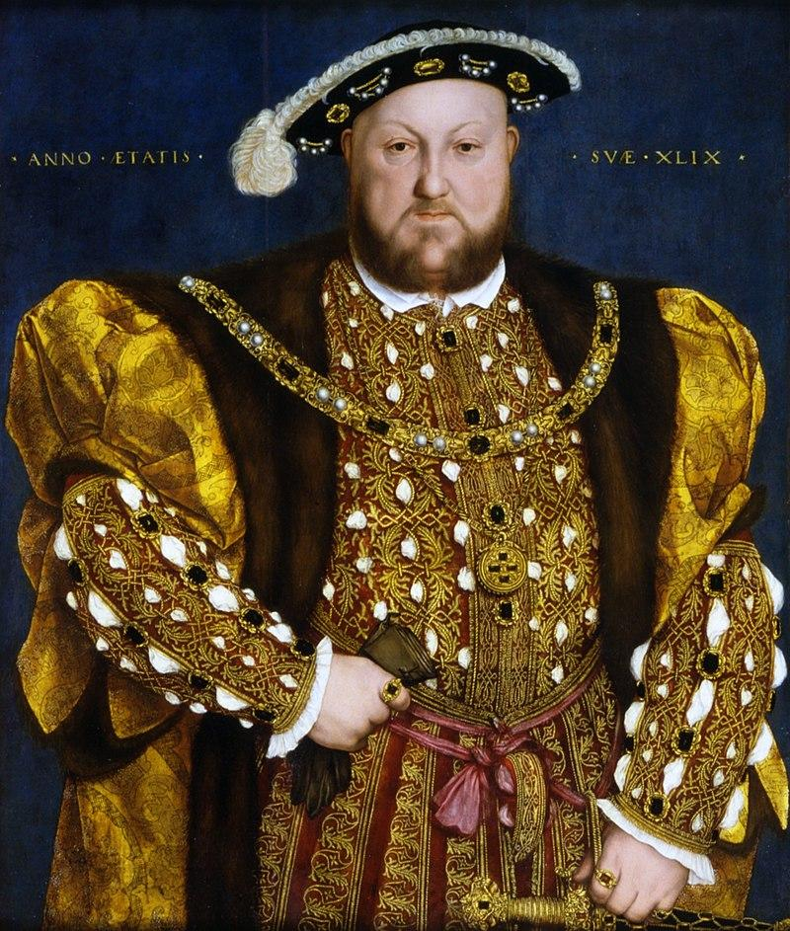
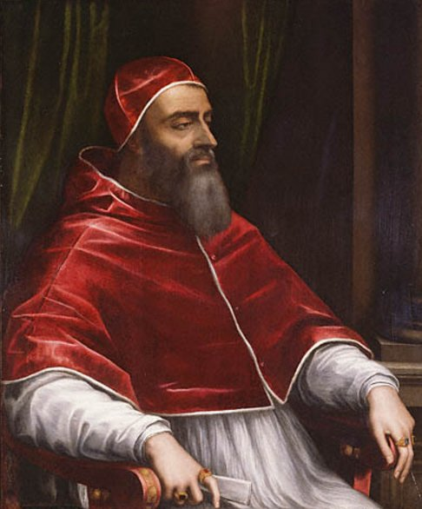
Распространение Реформации в Европе и основание протестантских церквей
Противодействие королевской власти в Англии распространению протестантизма
Отказ римского папы Климента VII дать развод английскому королю Генриху VIII
1534 г. – провозглашение Генриха VIII себя главой церкви – образование англиканской церкви
Климент VII
Генрих VIII (1509-1547)

Slide 17
Распространение Реформации в Европе и основание протестантских церквей
Англиканская церковь в Англии
находилась в подчинении английского короля, а не римского папы
сохранялись католические догматы и обряды
церковь была сильно ущемлена материально (монастыри закрыты, их имущество передано в казну)
преследование католиков, на бывших землях церкви-огораживание
преследование протестантов, требовавших более глубоких реформ (пури- тане)

Slide 18
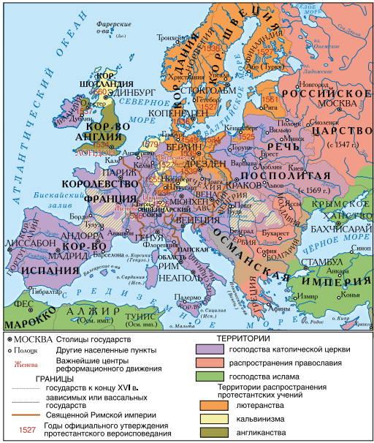
Вспомните, причиной какой войны в Европе стали противоречия между католиками и протестантами. Назовите государства, которые стали центрами европейской Реформации.

Slide 19
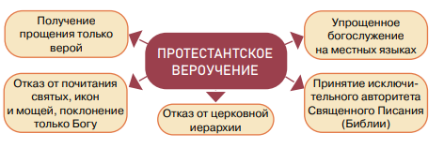
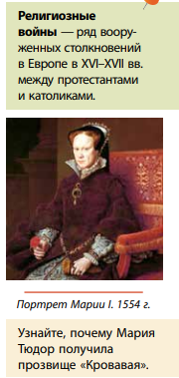
Религиозные войны
Реформа Генриха VIII привела к кровавым столкновениям в Англии между протестантами и католиками, которые начались с момента восшествия на трон католички Марии Тюдор. Они продолжались до второй половины XVI в. Волна насилия прекратилась только после прихода к власти королевы Елизаветы I

Slide 20
Распространение Реформации в Европе и основание протестантских церквей
Католичество и протестантизм в Европе
 | Католичество | Лютеранство | Кальвинизм | Англиканство
Особенности вероучения о спасении души | Спасение души лежит через церковь (сле- дуя заповедям, совершая бла- гие деяния, ис- поведуясь свя- щенникам) | Спасение да- руется челове- ку непосредст- венно Богом | Бог разделил людей ещё до рождения на 2 категории. Од- них предназ- начил к «спа- сению», дру- гих к «погибе- ли» | Спасти душу можно через церковь
Роль священ- ников | Только свя- щенники мо- гут толковать Библию и про- щать грехи | Священники только разъяс- няют Библию | Проповедники следят за нравствен- ностью | Сохранилась роль священ- ников (толко- вать Библию и прощать гре- хи)

Slide 21
Распространение Реформации в Европе и основание протестантских церквей
Католичество и протестантизм в Европе
 | Католичество | Лютеранство | Кальвинизм | Англиканство
Верховенство власти | Римский папа | Князь | Община | Король
Язык богослу- жения | Латинский язык | Родной язык | Родной язык | Английский язык
Отношение к богатству цер- кви | Положитель- ное (богатое внутреннее уб- ранство хра- мов) | Негативное (лютеранские храмы отлича- лись скром- ностью и прос- тотой) | Негативное (полученную прибыль нель- зя было тра- тить на рос- кошь и празд- ность) | Положитель- ное (богатое внутреннее уб- ранство хра- мов)

Slide 22
Раскол Европы на католическую и протестантскую
Раскол Европы
католичество
протестантизм
Италия, Испания, Португалия
Англия, Шотландия, Швеция, бóльшая часть Германии
преследование протестантов
гонения католиков

Slide 23
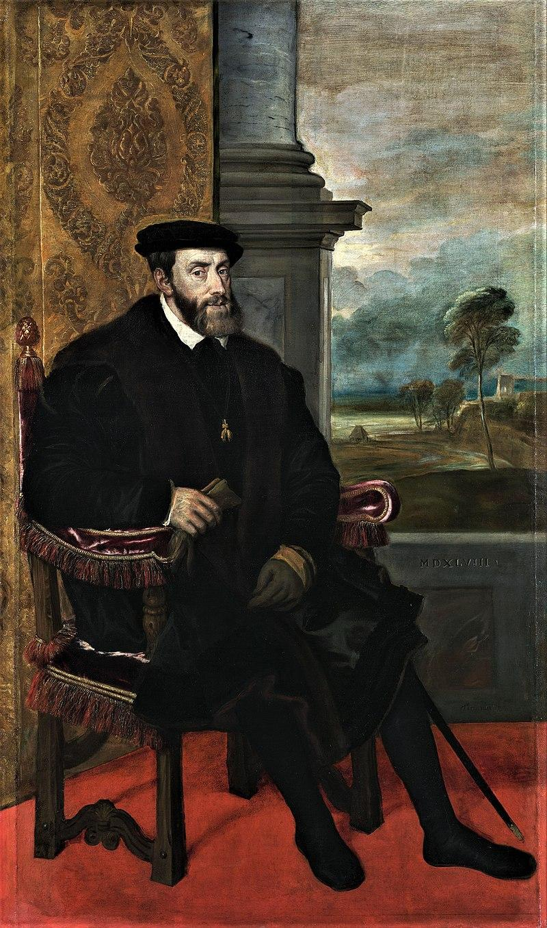
Раскол Европы на католическую и протестантскую
1529 г. – император Священной Римской империи Карл V призвал восстановить католическое богослужение и искоренить лютеранство в Священной Римской империи
поддержка со стороны большинства германских князей
протест 5 князей-лютеран и 14 городов
1547 г. – начало Карлом V военной кампании против лютеранских князей
1555 г. – подписание Аугсбургского мира
Карл V

Slide 24
Раскол Европы на католическую и протестантскую
Аугбургский мир 1555 г.
признание лютеранства официальной религией
предоставление высшему дворянству, духовенству и знатным горожанам Священной Римской империи права самим выбирать вероисповедание
официальное закрепление раскола христианства
Расширение религиозного конфликта в Европе
гугенотские войны во Франции 1562-1598 гг.
Тридцатилетняя война 1618-1648 гг.

Slide 25
Раскол Европы на католическую и протестантскую
Тридцатилетняя война 1618-1648 гг.
Габсбургский блок
Антигабсбургский блок
Испания, Австрия, католические князья Германии, Речь Посполитая
протестантские князья Германии, Франция, Швеция, Дания
поддержали Голландия, Англия, Россия
поражение

Slide 26
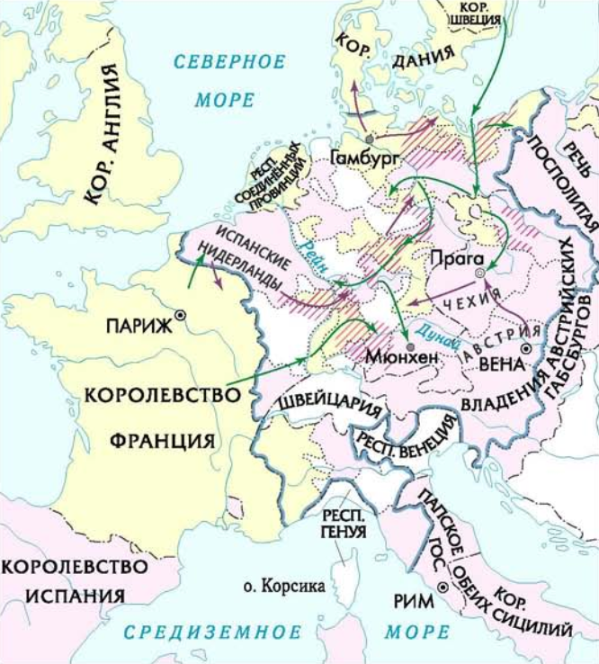
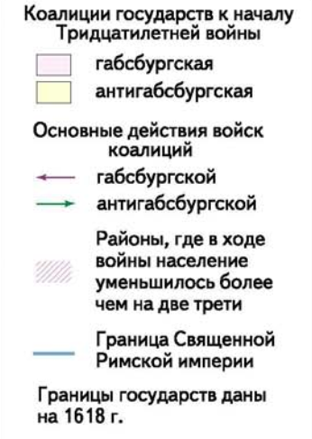
Раскол Европы на католическую и протестантскую
1648 г. – подписание Вестфальского мира:
закреплена политическая раздроб- ленность Германии;
закрепление существования на тер- ритории Германии католических и протестантских государств;
превращение Франции в самую могу- щественную державу Европы.
Тридцатилетняя война

Slide 27
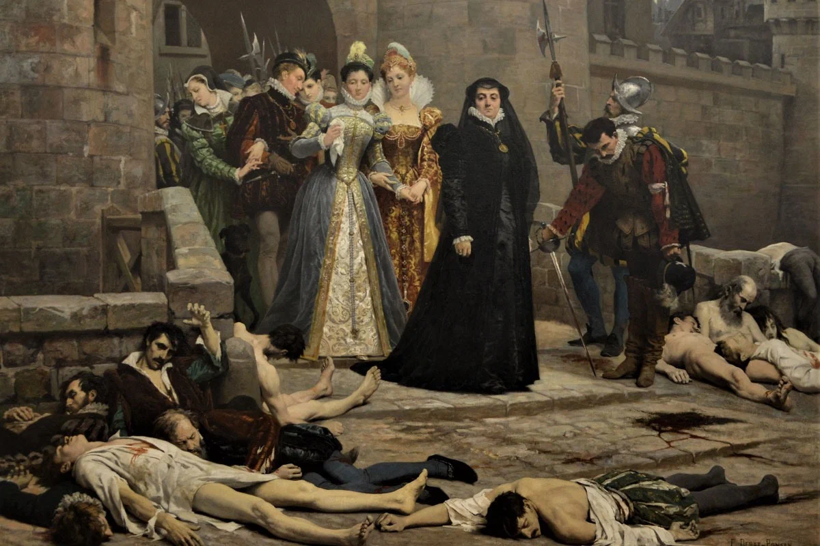
Гугенотские войны во Франции
Во Франции длительная война между католиками и гугенотами (французскими протестантами) привела к гибели десятков тысяч человек. Самым известным и трагическим событием этого противостояния стала Варфоломеевская ночь 1572 г., когда были убиты тысячи гугенотов. Война за веру продолжалась до издания в 1598 г. Генрихом IV Нантского эдикта, который предоставил гугенотам религиозные и гражданские права.

Slide 28
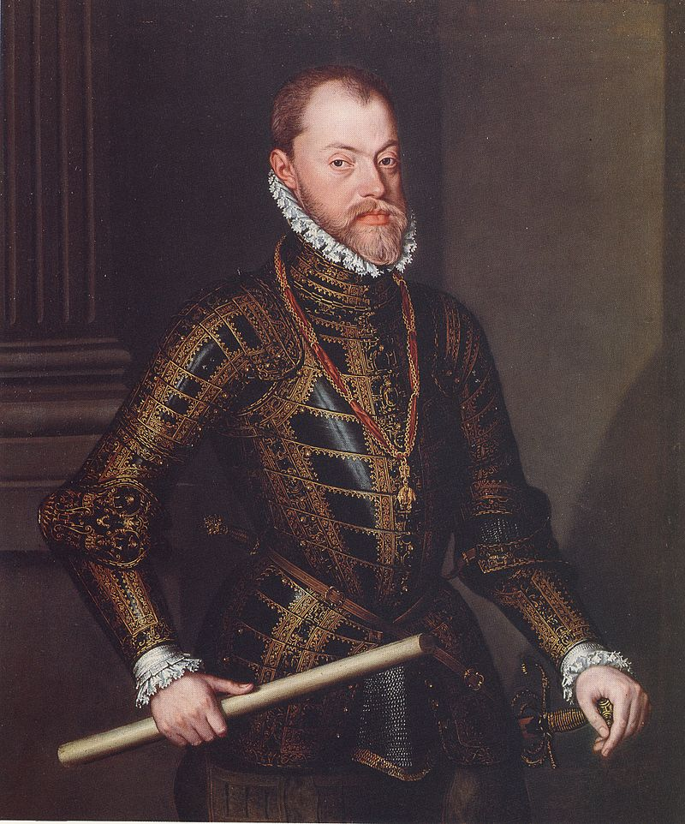
Контрреформация
Контрреформация – это католическое церковно-политическое движение в Европе середины XVI - XVII вв., направленное против Реформации и имевшее своей целью восстановить позиции и престиж Римско-католической церкви
Военная и политическая опора католической церкви в XVI-XVII вв. – династия Габсбургов, правившая в Испании и Австрии
Испанский король Филипп II Габсбург
посылал войска в Нидерланды
поддерживал католиков во Франции и Германии
вёл войны с Англией
Филипп II Габсбург (1556-1598)

Slide 29
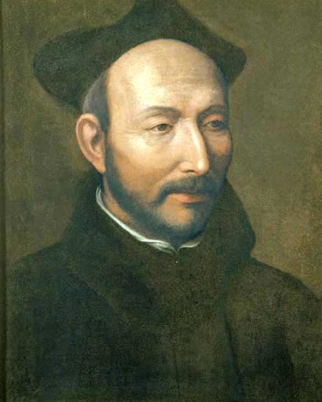
Контрреформация
Боевой отряд воинствующей церкви
1540 г. – создание ордена иезуитов (Об- щество Иисуса) для борьбы с Реформацией
Руководитель (генерал) ордена иезуитов – испанский дворянин Игнатий Лойола
Результаты деятельности ордена иезуитов
Южная Германия, Австрия, протестан- ты Польши и Вели- кого Княжества Ли- товского вернулись в лоно католической церкви
многие народы Южной Америки и Азии обращены в христианство
Игнатий Лойола

Slide 30
Контрреформация
Мероприятия Контрреформации
усиление деятельности инквизиции
создание ордена иезуи- тов, одной из целей кото- рого была борьба с про- тестантизмом любыми способами
решения Тридентского (1545-1563 гг.) собора, закрепившего незыбле- мость всех католических догматов, реформировав- шего деятельность като- лической церкви

Slide 31
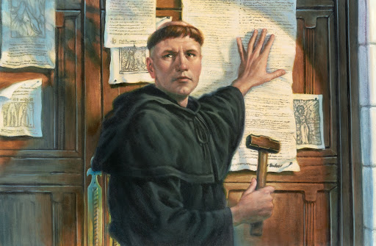
Контрреформация
Реформация подорвала духовные и экономические основы католицизма, а также во многом предопределила облик современной Европы
Мартин Лютер

